Slide 1
Муниципальное бюджетное дошкольное образовательное учреждение детский сад «Вишенка»
Тема : «Развитие и приобщение обучающихся к культуре Донского казачества.»
сл.Верхнесеребряковка

Slide 2
Цель:
Формирование нравственно-патриотических качеств личности у детей дошкольного возраста через изучение культуры казачества.
Задачи:
Воспитывать любовь к родной земле, уважение к традициям, истории и культуре.
Воспитывать уважение к истории отечества, родного края, людям служившим Отчизне верой и правдой.
Воспитывать у дошкольников нравственно-патриотические качества личности, гражданское достоинство.
Формировать интерес к образцам казачьего декоративно-прикладного искусства , художественным промыслом.

Slide 3
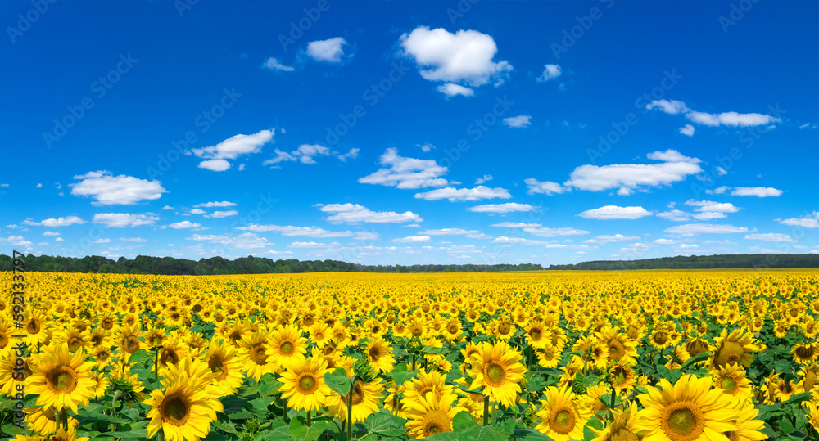
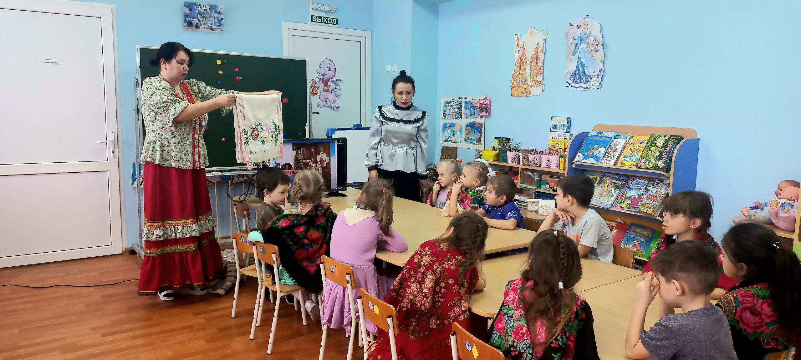
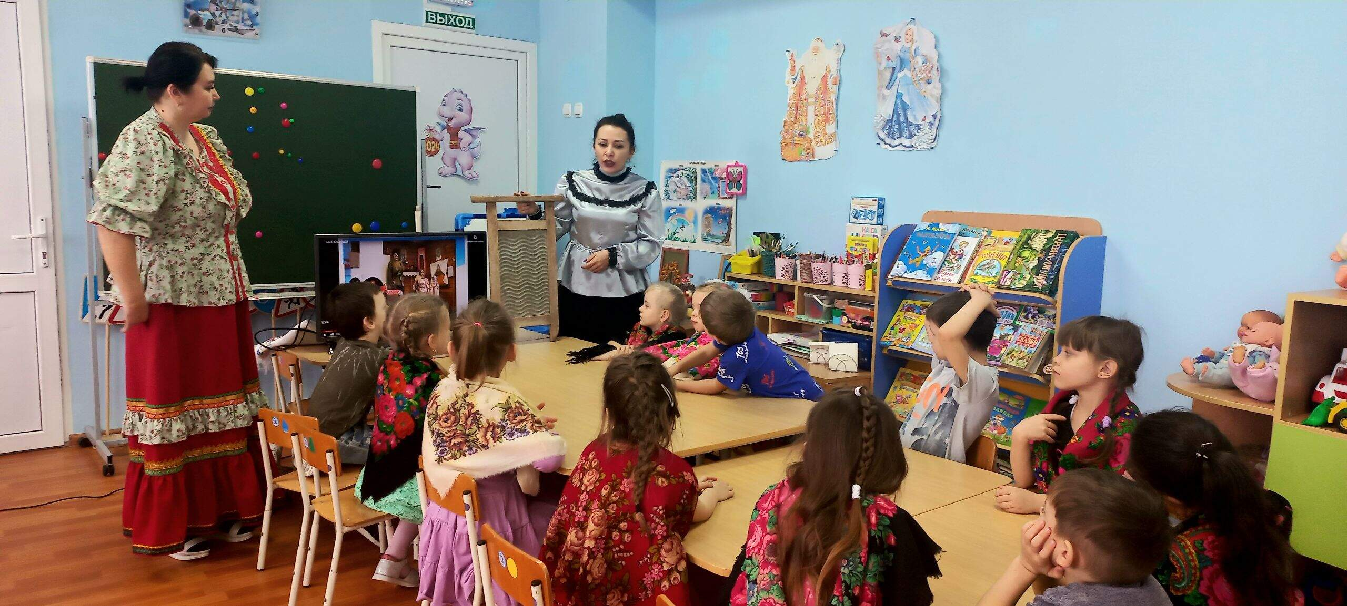
Знакомство с бытом

Slide 4
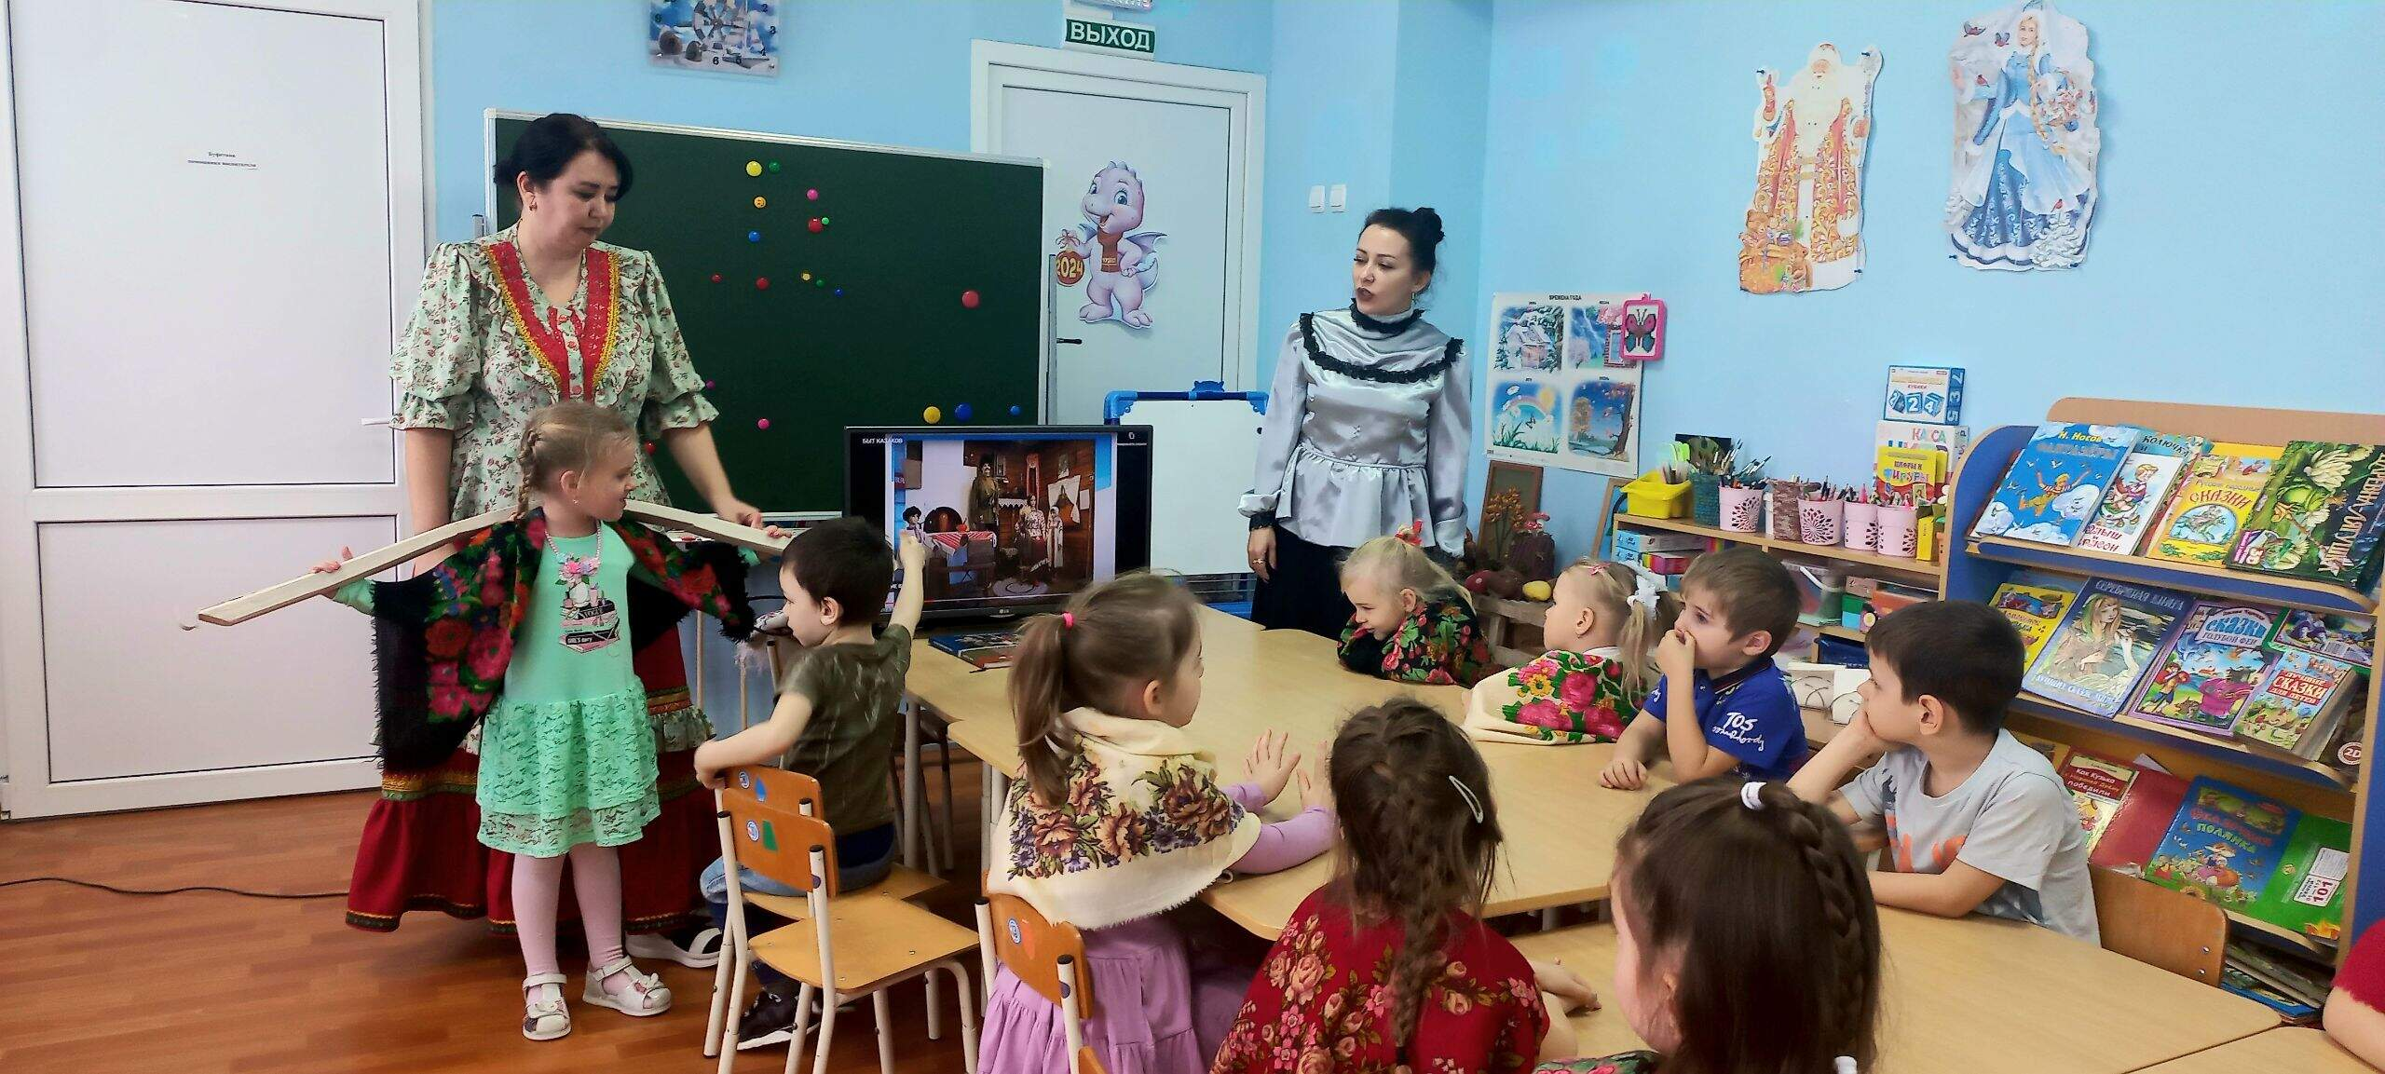
С традициями

Slide 5
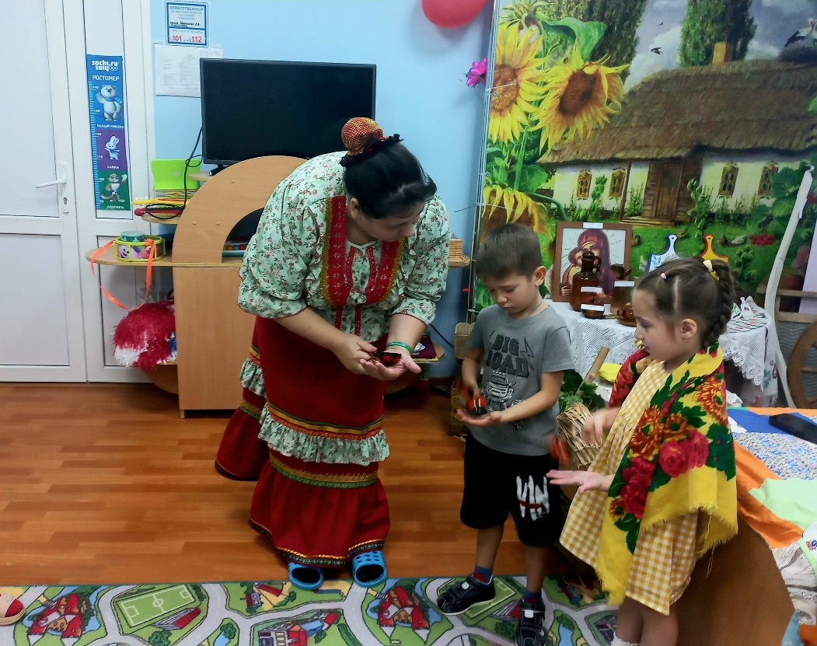

Slide 6
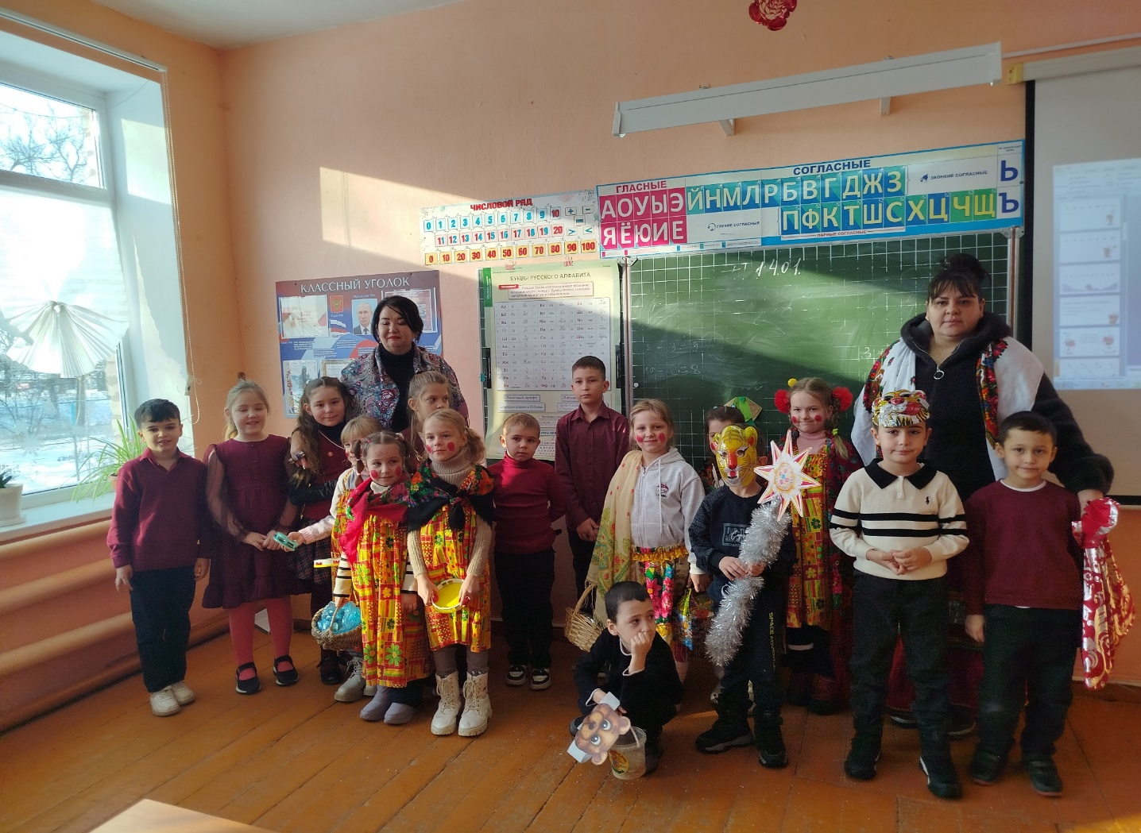
Святки- колядки

Slide 7
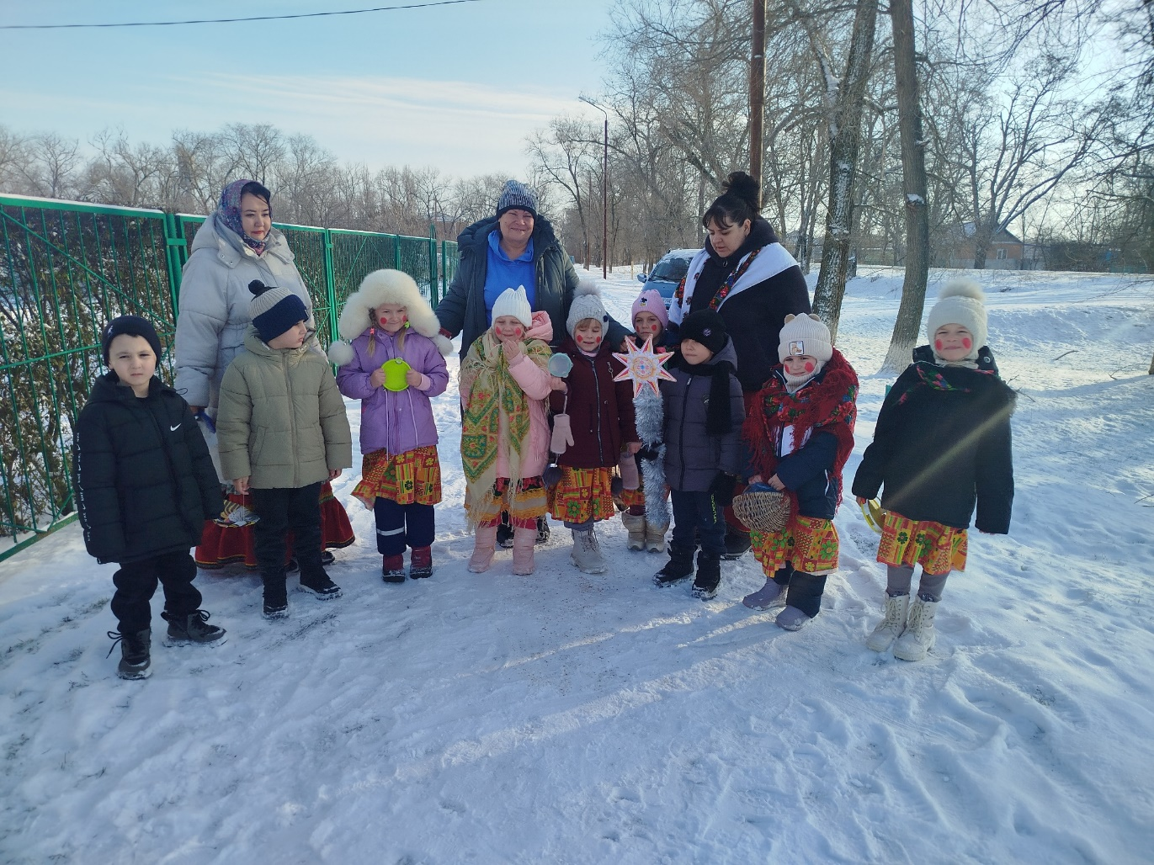

Slide 8
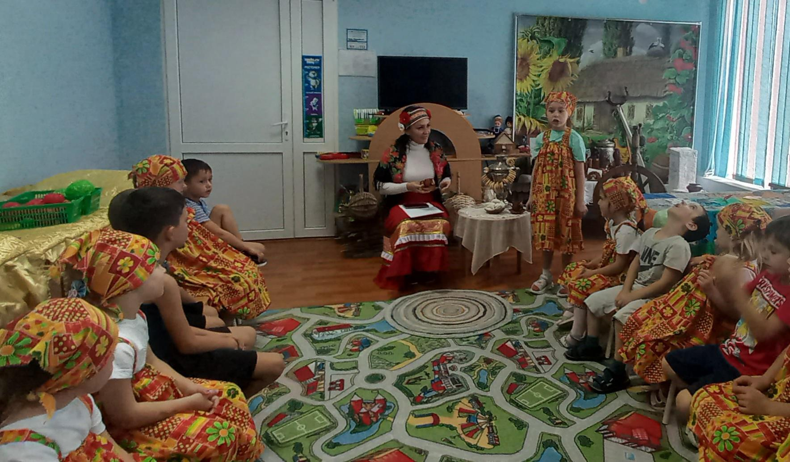
Покров Пресвятой Богородицы

Slide 9
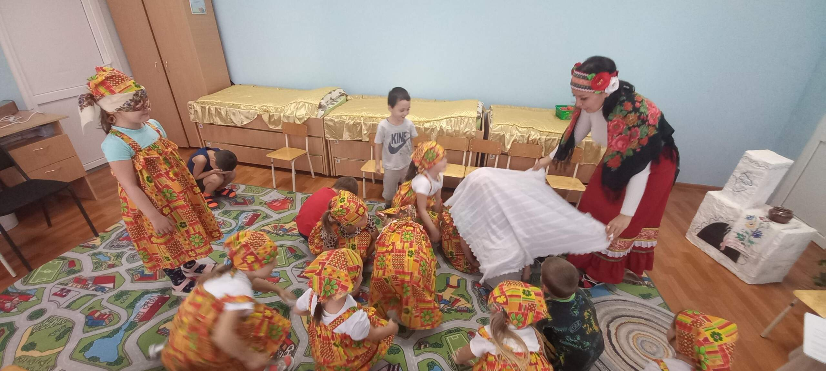

Slide 10
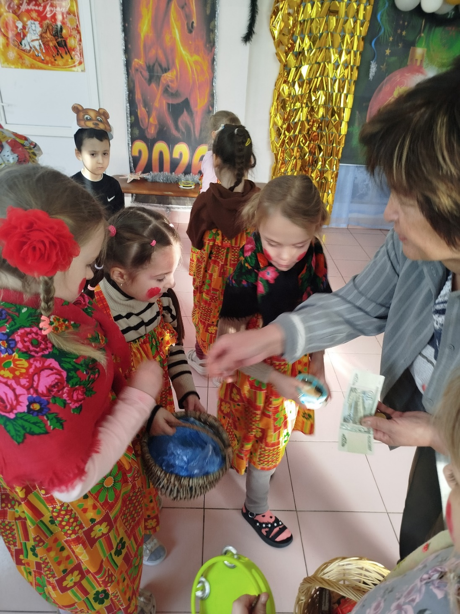
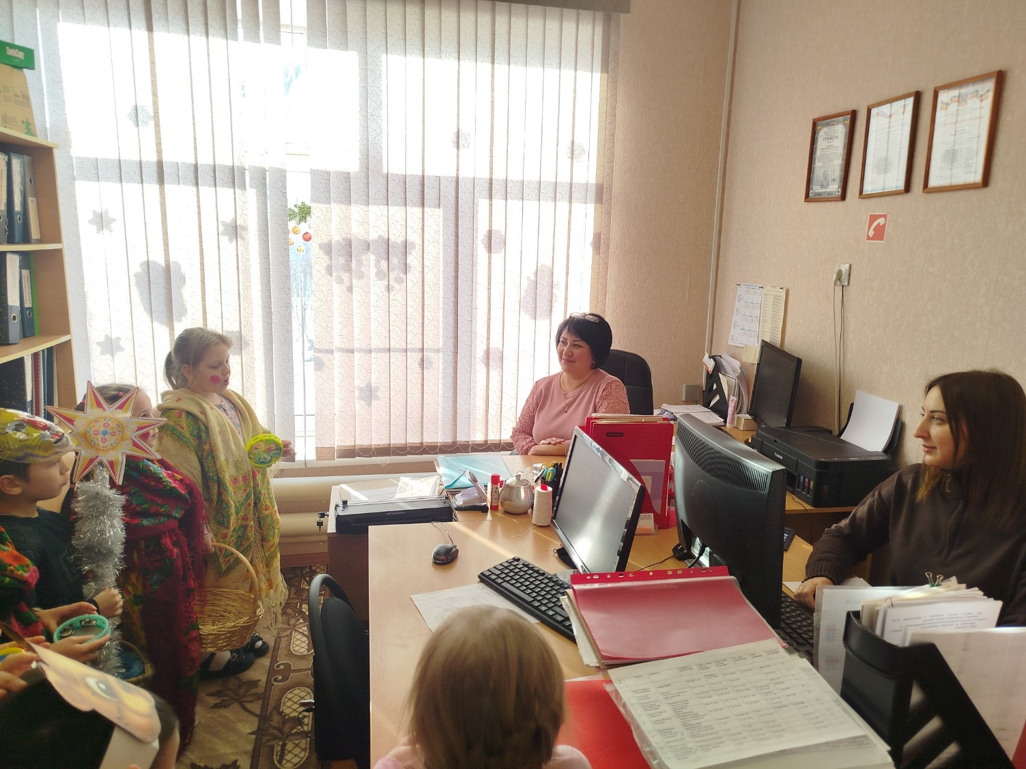

Slide 11
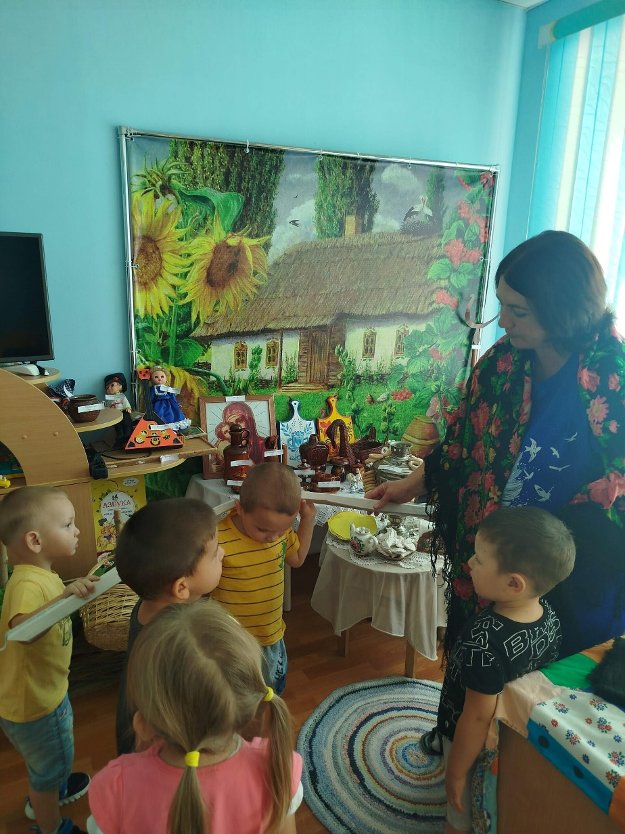
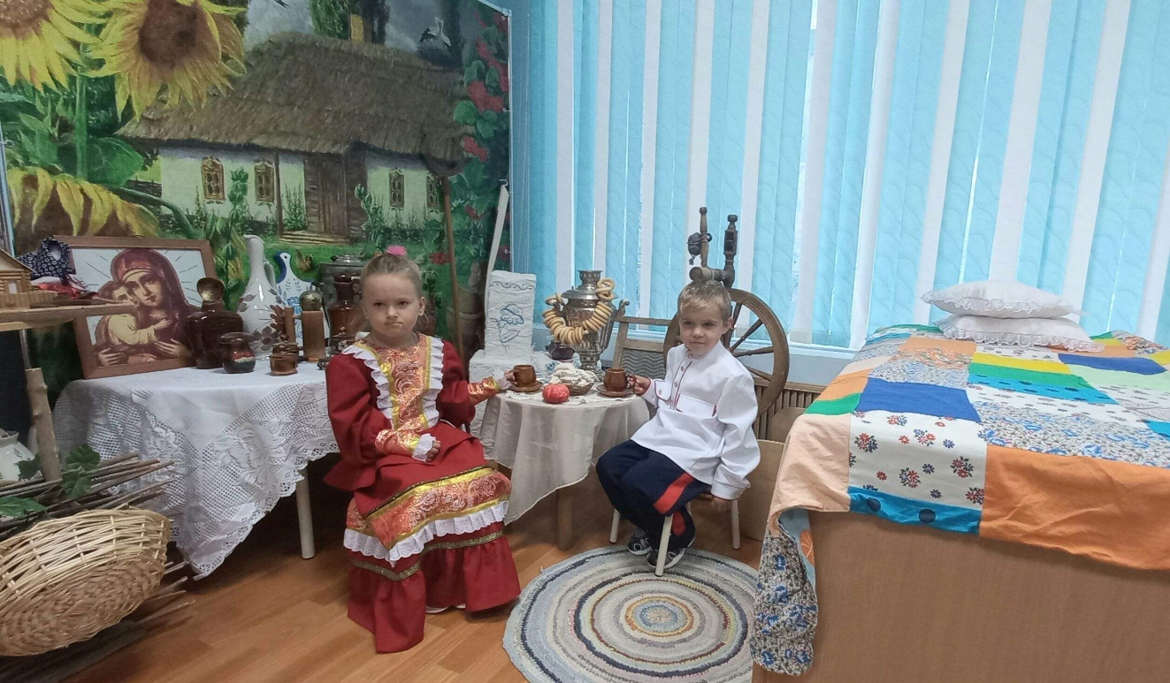

Slide 12
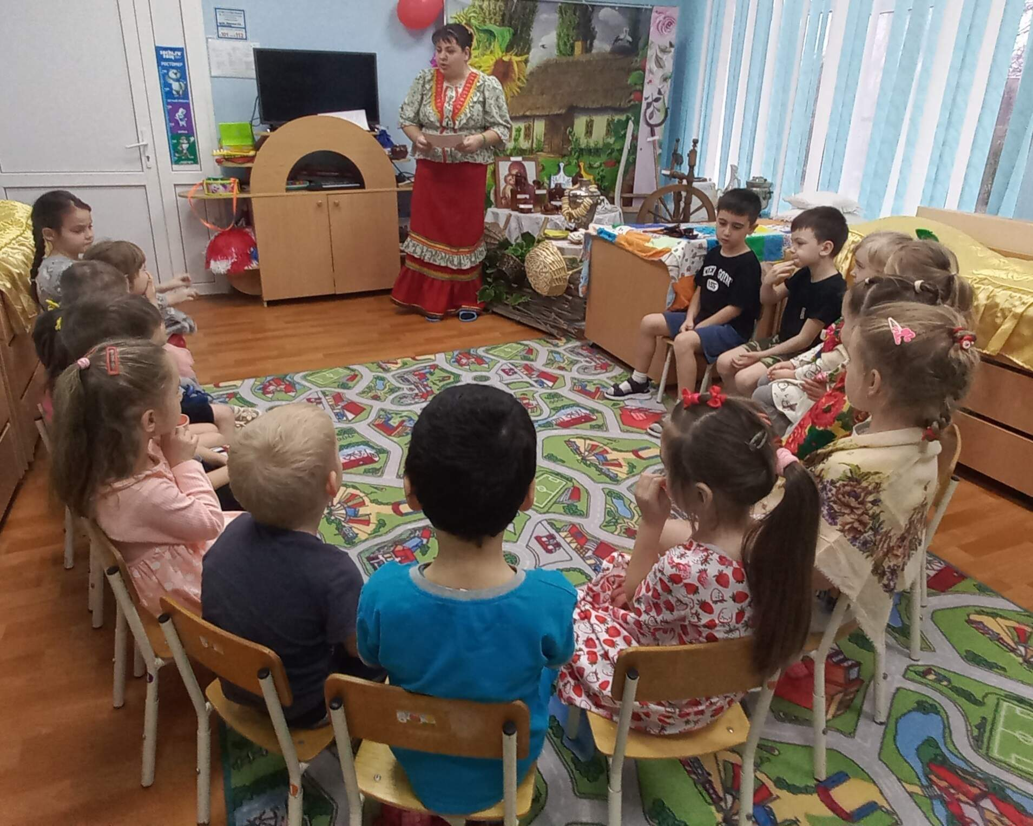

Slide 13
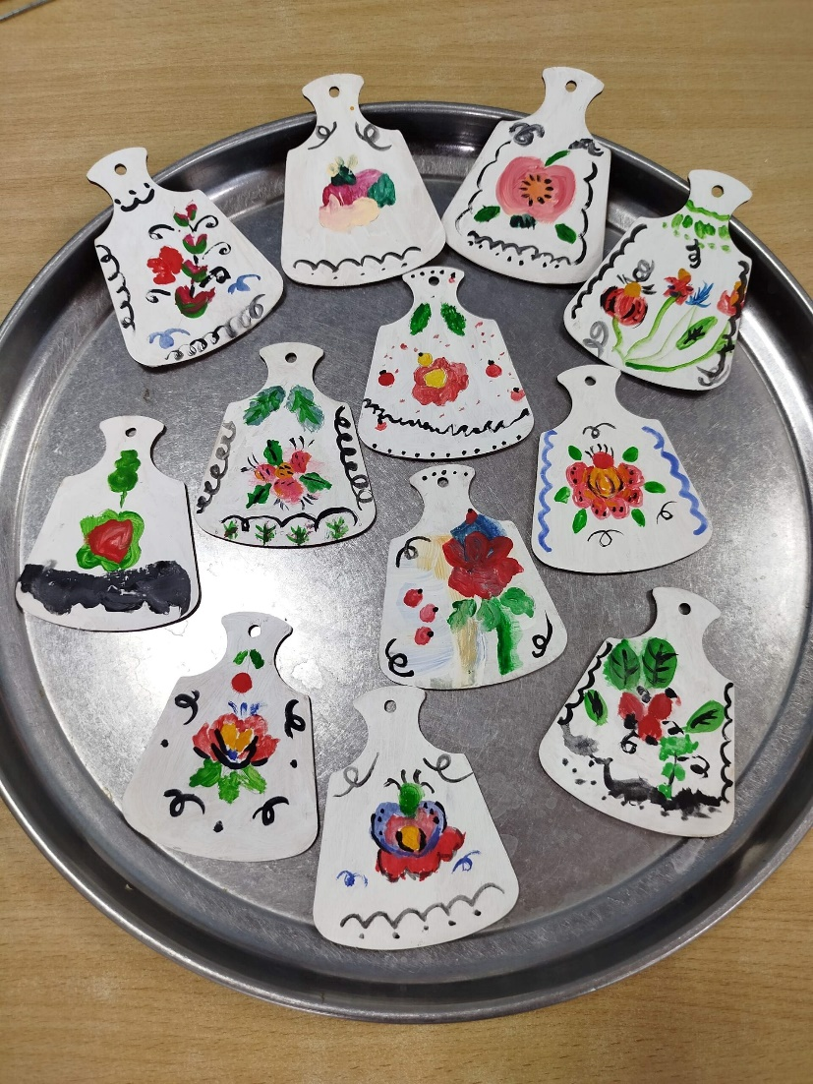
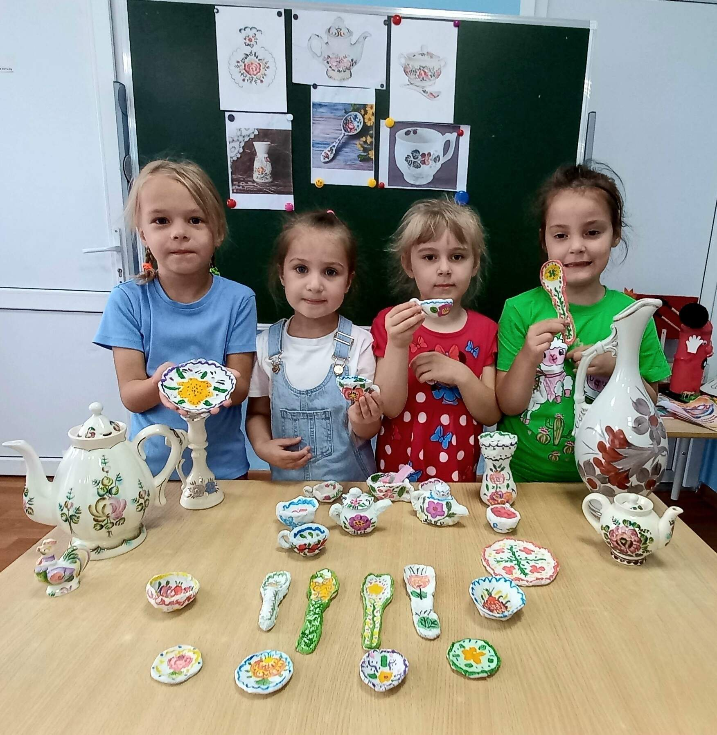
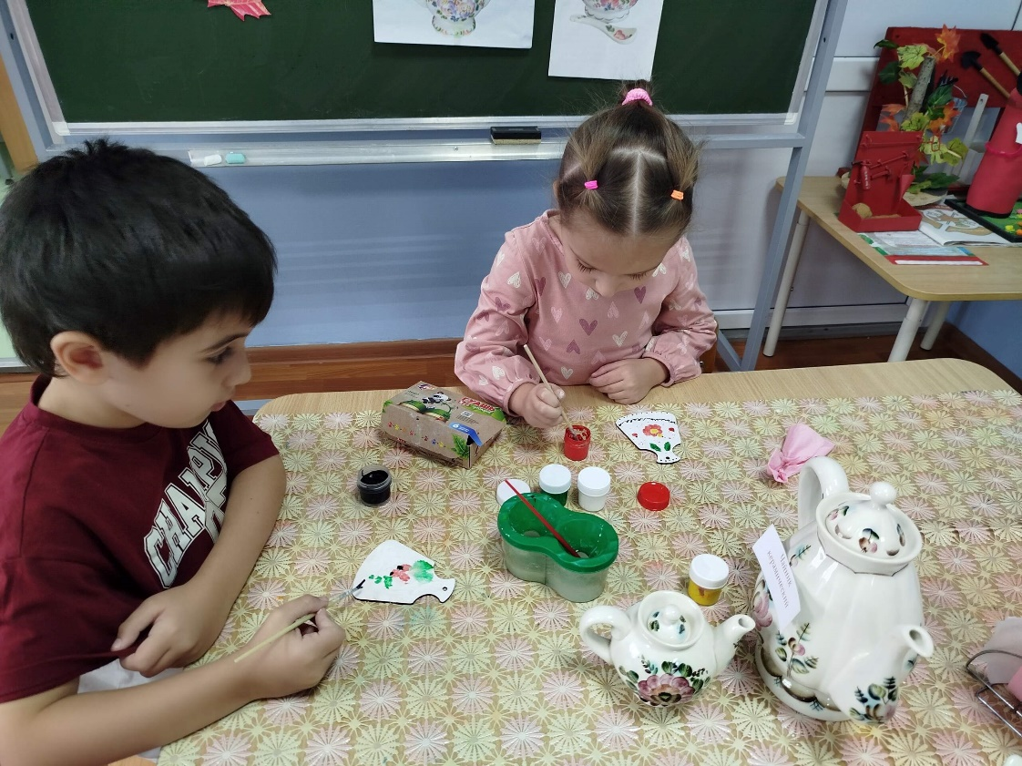
Семикаракорская роспись

Slide 14
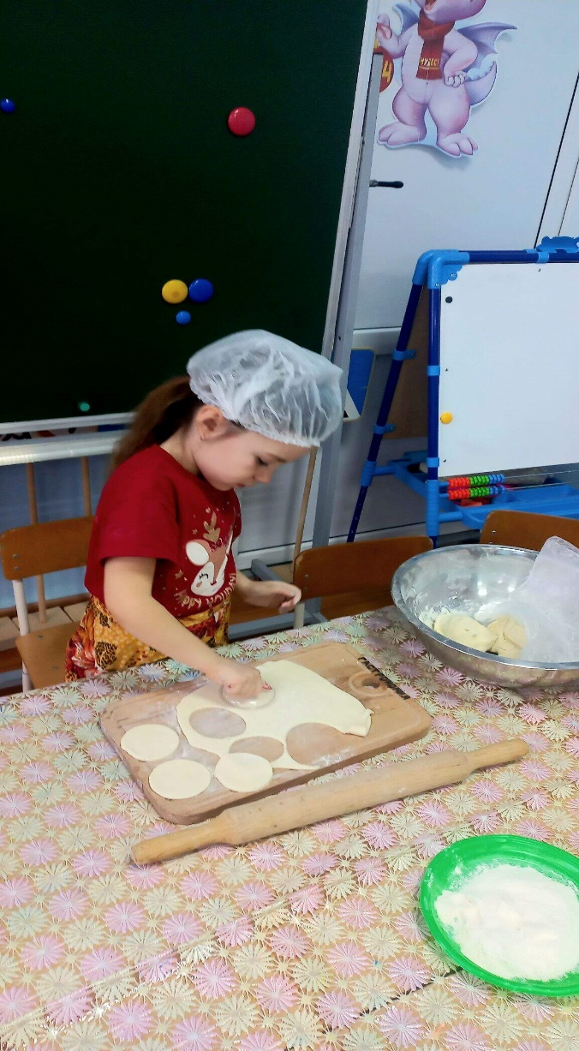
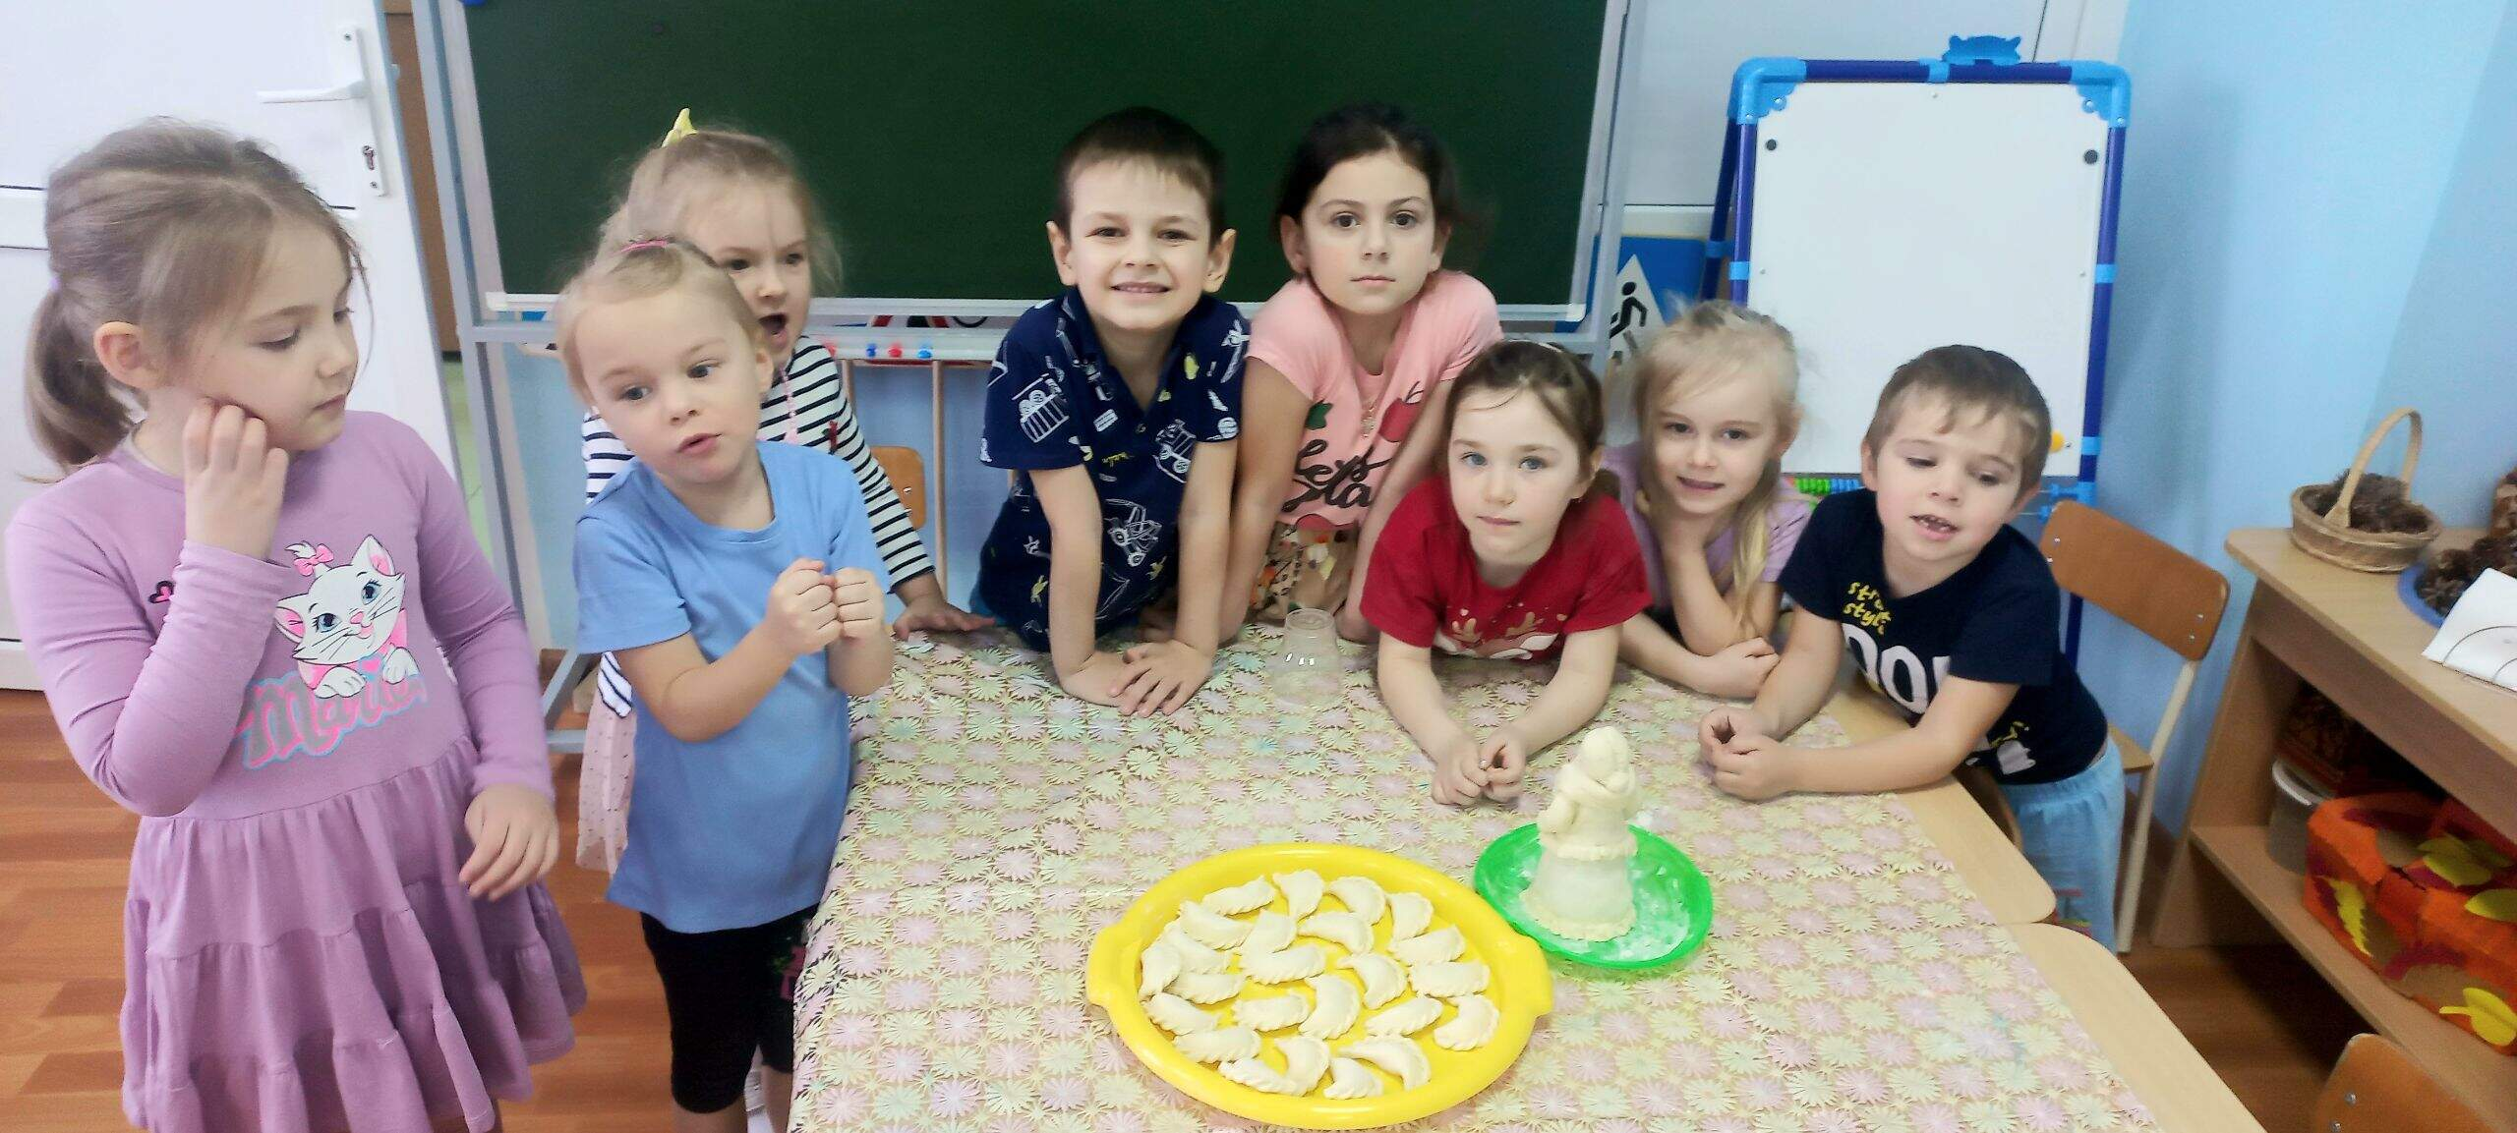
Лепка из соленого теста «Вареники»

Slide 15
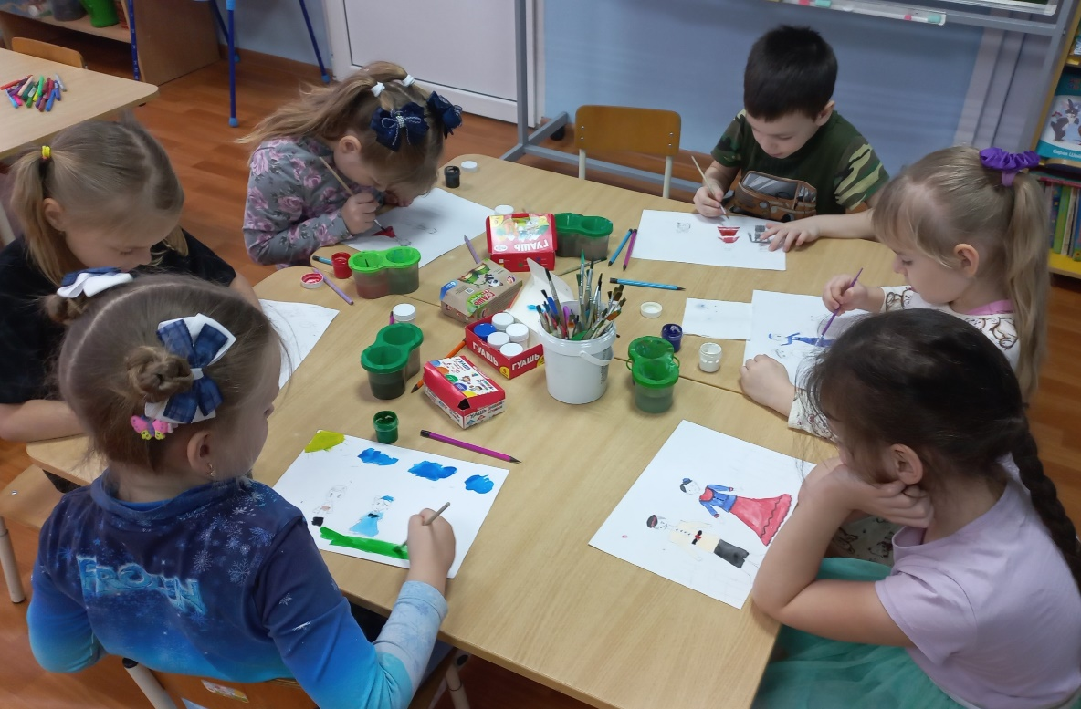
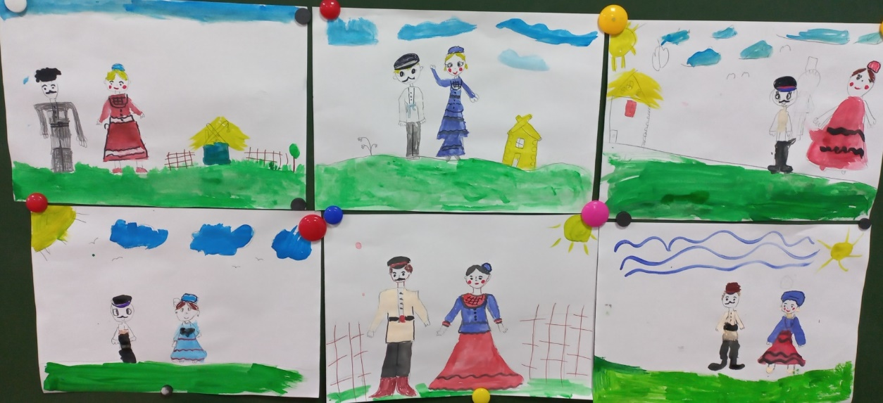
Рисование
«Казака с казачкой»

Slide 16
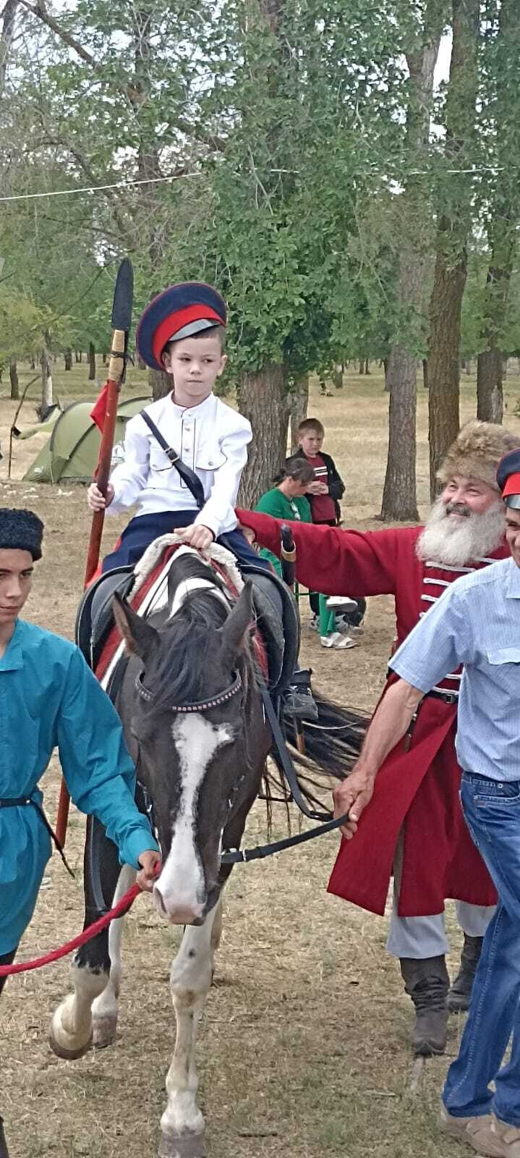
Любовь к Родному краю, к родной культуре, к родному селу или городу. Начинается с малого- с любви к своей семье. К своему жилищу…Постепенно расширяясь- это любовь к родному переходит в любовь к своей стране- к ее истории, ее прошлому и настоящему
Д.С. Лихочев

Slide 17
Спасибо за внимание!

